Slide 1

STORY TELLING
KANKIBE GONZALEZ
10-716-96

Slide 2

¿Cómo fue mi experiencia en equipo? 1. organización 2. trabajo en equipo 3. apoyo mutuo

Slide 3
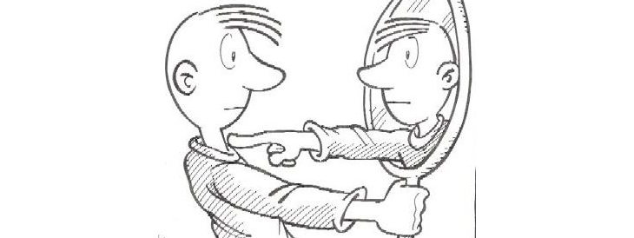
¿Qué aprendió o descubrió de si mismo durante el proyecto
1.Trabajo multiple
2. Manejo de exel
3. Conocimiento en analicis

Slide 4
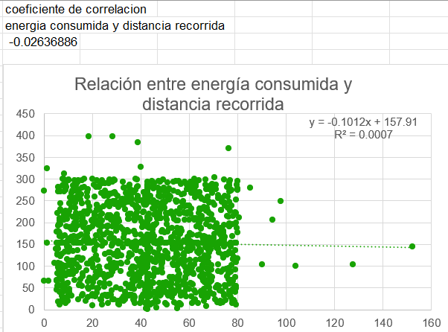
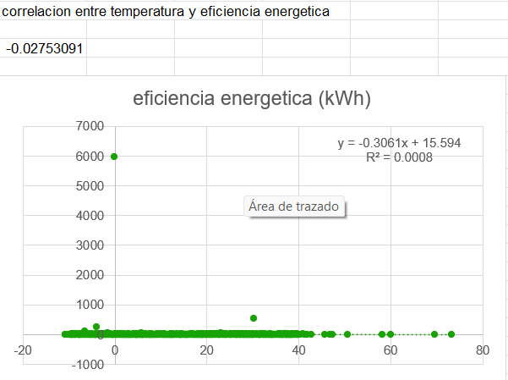
¿Qué descubrió o aprendió del proyecto mismo?
Concluimos que no hay relación alguno para este tipo de modelo

Slide 5
GRACIAS
KANKIBE GONZALEZ

